Slide 1
CHÀO MỪNG CÁC EM HỌC SINH ĐẾN VỚI TIẾT HỌC
Môn: Đạo Đức

Slide 2
Bài 9:
BẢO QUẢN ĐỒ DÙNG GIA ĐÌNH
(Tiết 3)

Slide 3
KHỞI ĐỘNG
Trò chơi: “Hãy gọi tên tôi”

Slide 4

1
2
3
4
5
6

Slide 5
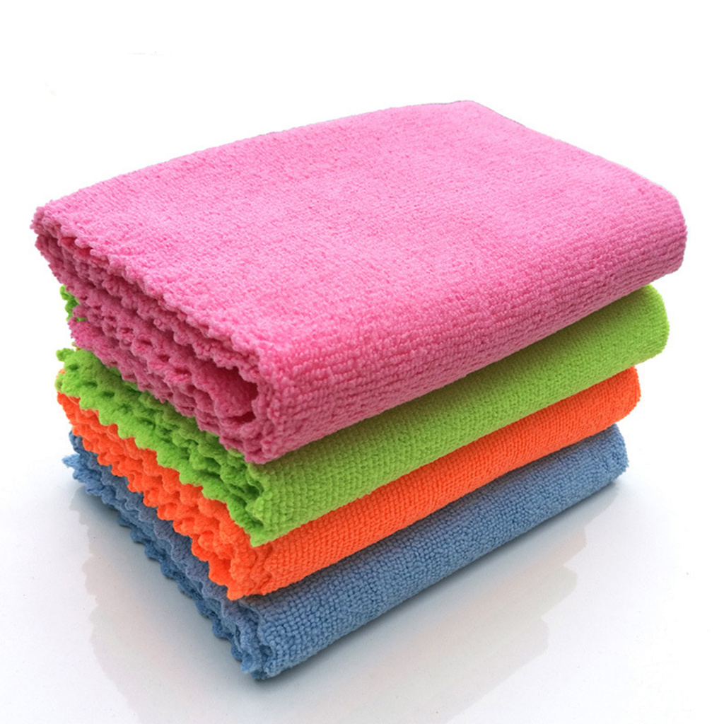
Khăn vải

Slide 6
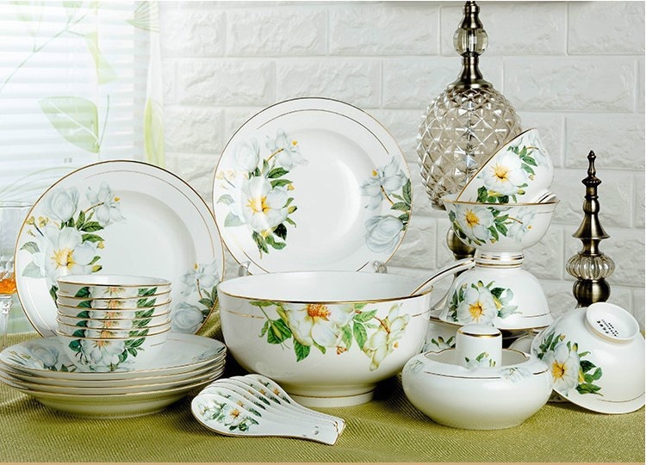
Bát, đĩa, thìa sứ

Slide 7
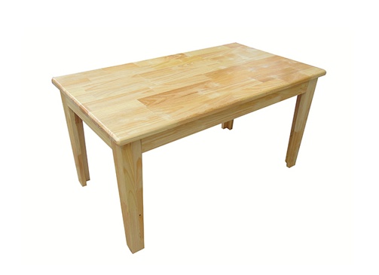
Bàn gỗ

Slide 8
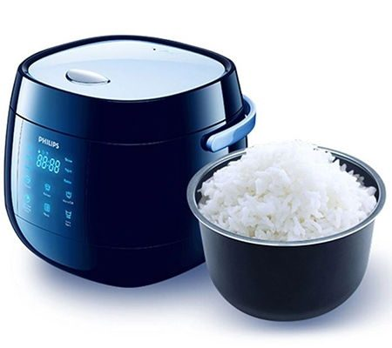
Nồi cơm điện

Slide 9
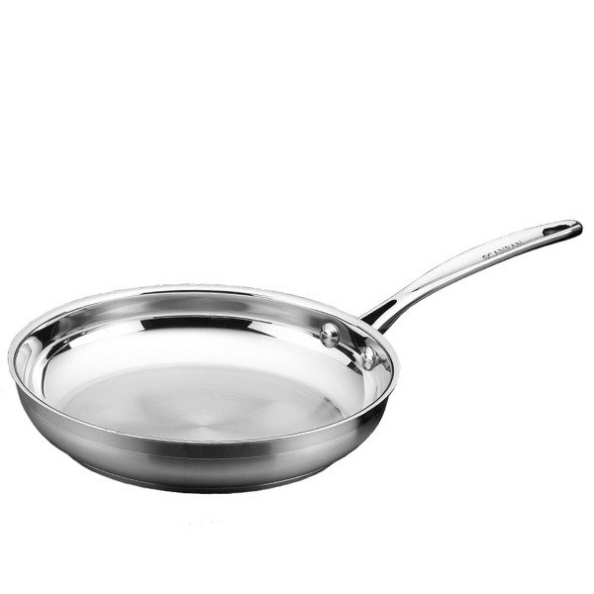
Chảo kim loại

Slide 10
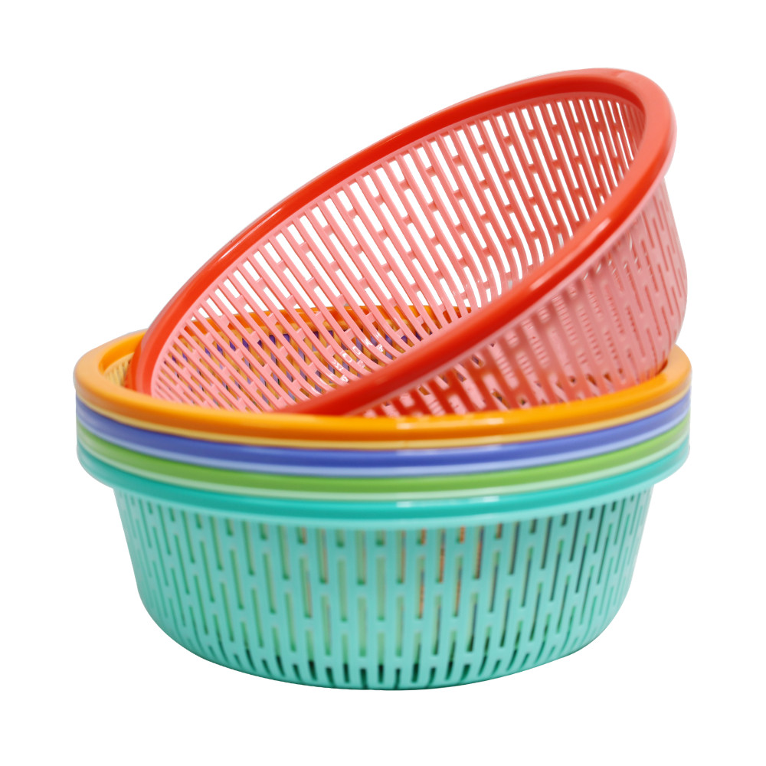
Rổ nhựa

Slide 11
Những đồ vật trên được làm bằng gì?

Slide 12
LIÊN HỆ
a) Em đã biết giữ gìn, bảo quản đồ dùng của gia đình mình chưa?
b) Em đã làm gì và làm như thế nào với những đồ dùng của gia đình mình?

Slide 13
VẬN DỤNG
Hoạt động 1: Rửa và cất gọn bát đĩa đúng cách

Slide 14
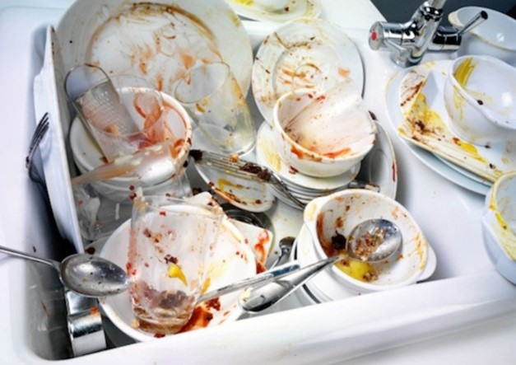
Thực hành rửa và cất gọn bát đĩa.
Bát đĩa bẩn
a. Điều gì có thể xảy ra nếu bát đĩa bẩn?
b. Rửa bát đĩa nên được thực hiện như thế nào?

Slide 15
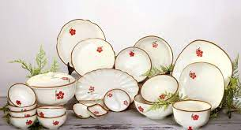

Slide 16
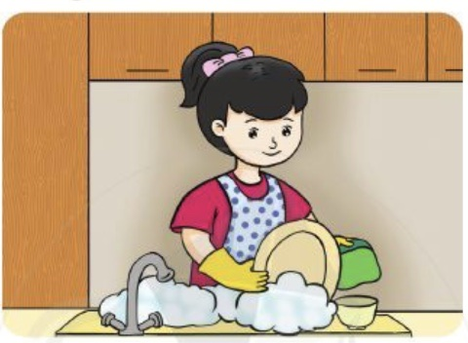
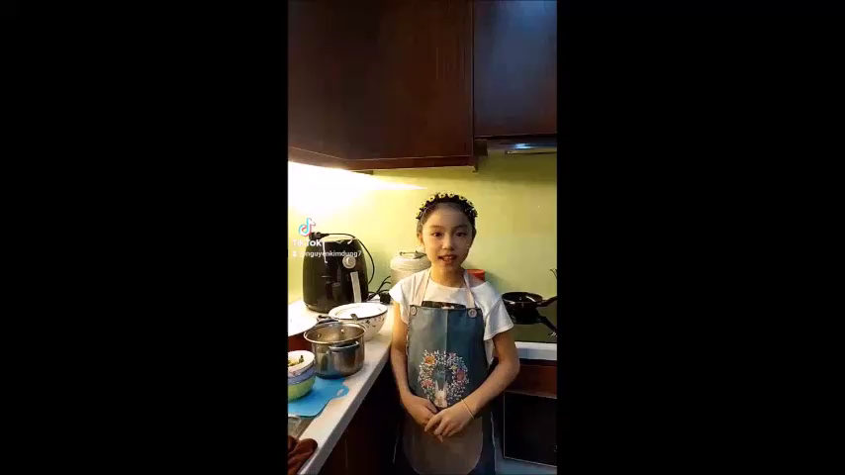
Hoạt động 1: Rửa và cất gọn bát đĩa đúng cách

Slide 17
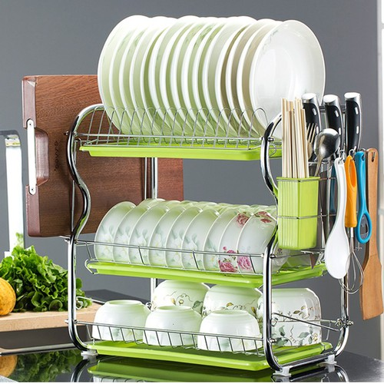
Bát đĩa sạch, để gọn gàng ngăn nắp.

Slide 18
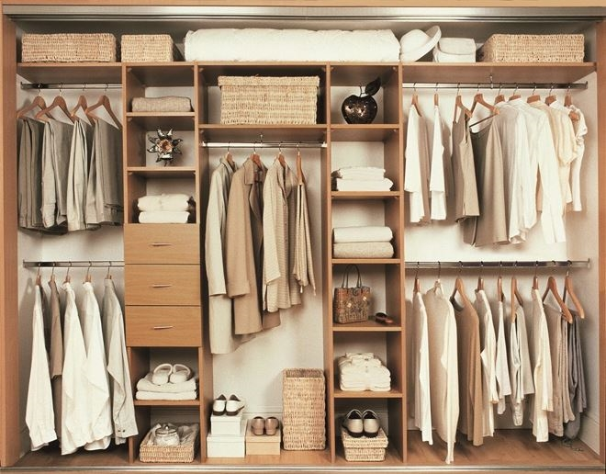
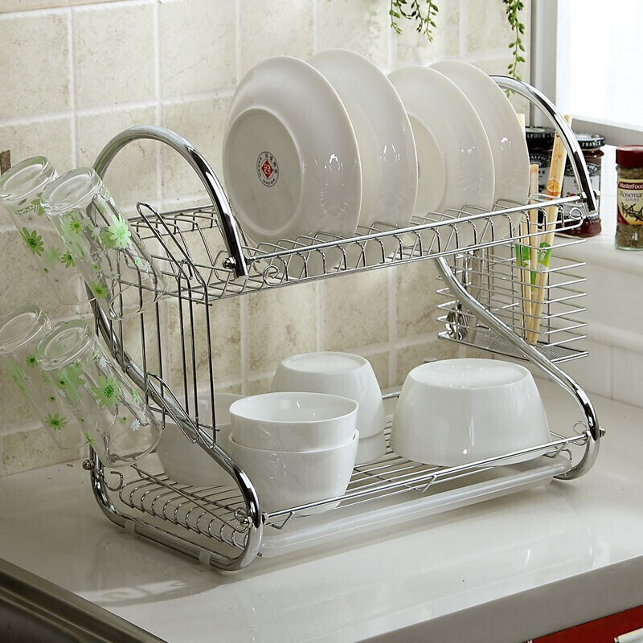
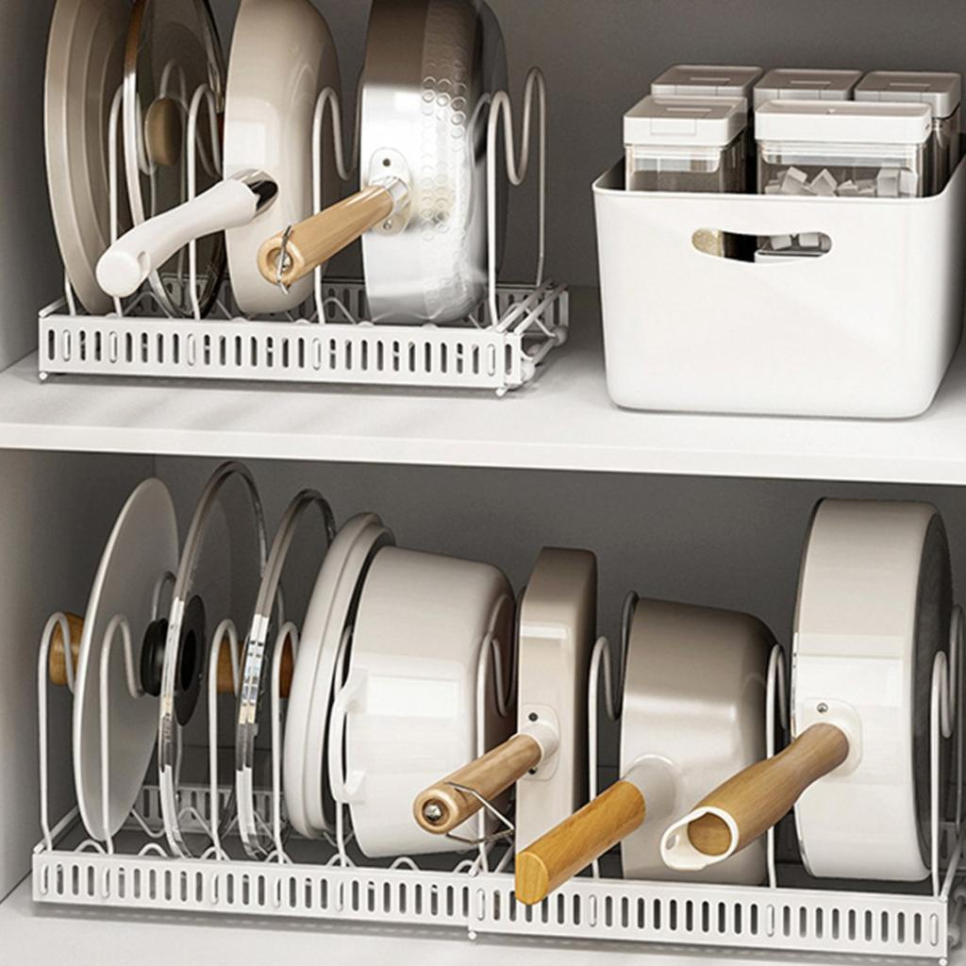
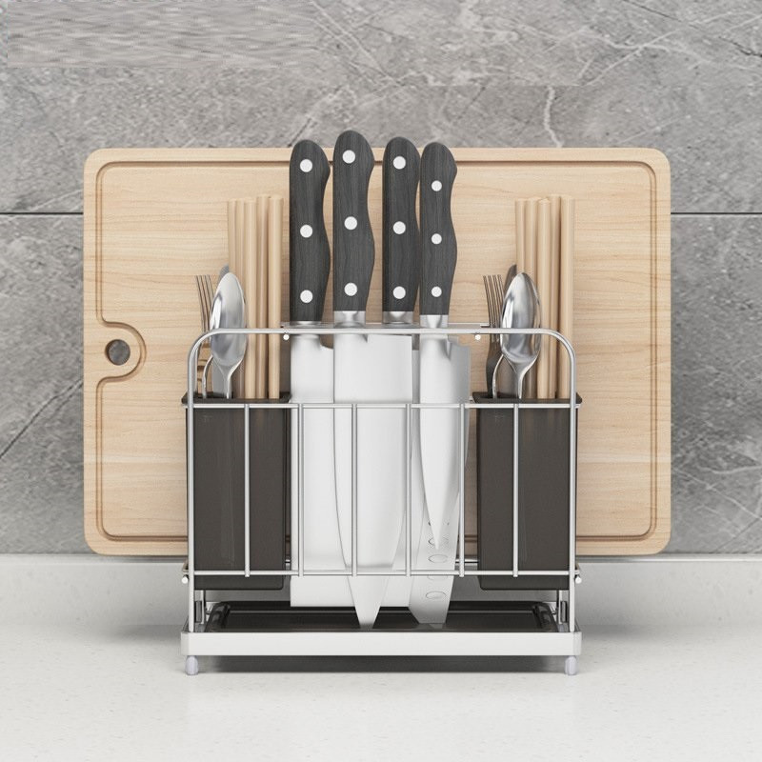
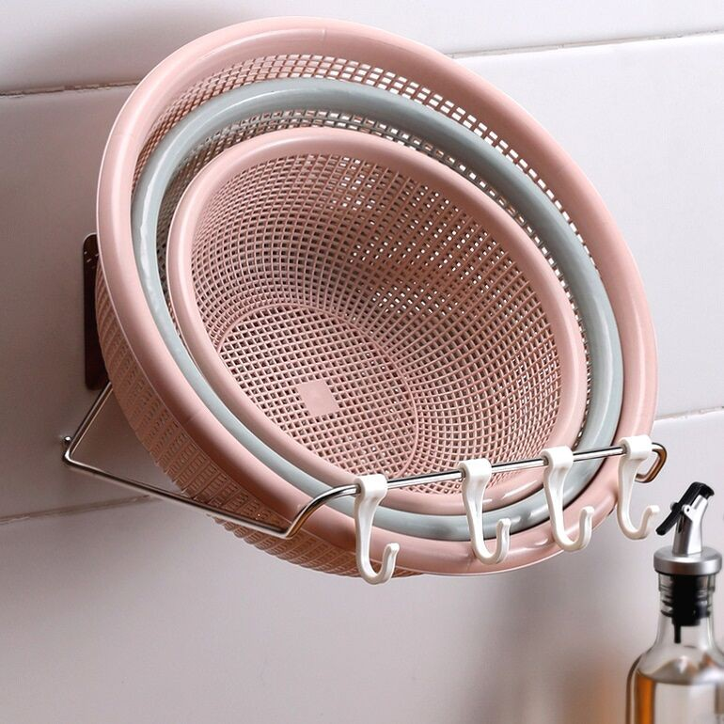

Slide 19
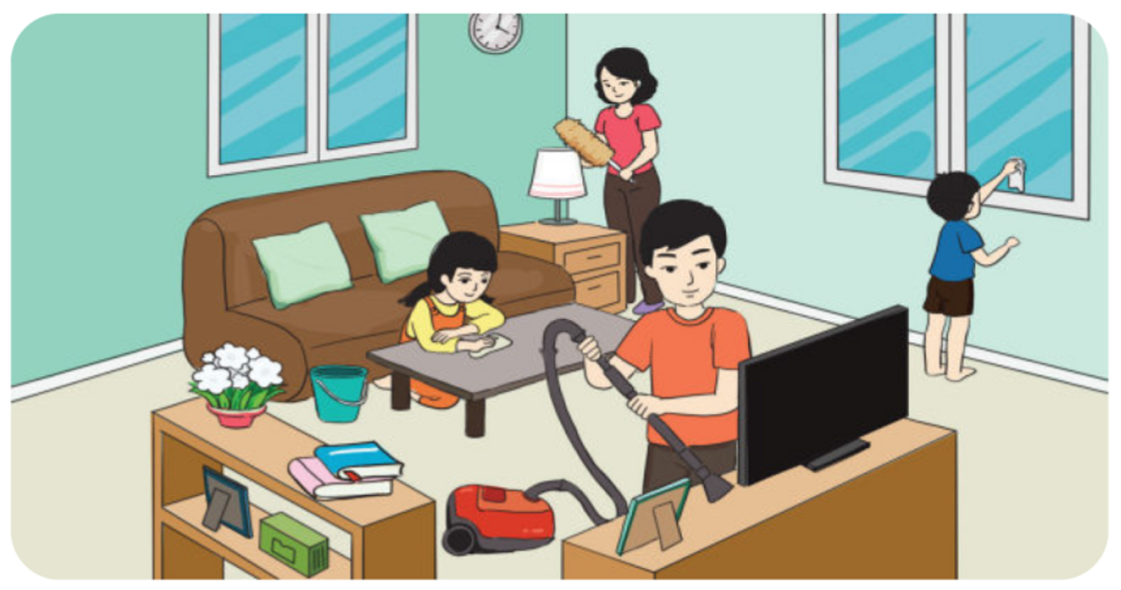
Hoạt động 2: Cùng người thân lau dọn, sắp xếp lại các đồ dùng trong nhà.
Điền phiếu xác nhận:
Em đã làm việc gì?
Kết quả thực hiện như thế nào?
Ý kiến, thái độ của bố mẹ đối với việc làm của em?

Slide 20
PHIẾU XÁC NHẬN
STT |  | Kết quả thực hiện |  | Ý kiến của bố mẹ
 | Những việc đã làm | Tốt | Chưa tốt
1
2
3
4
5

Slide 21
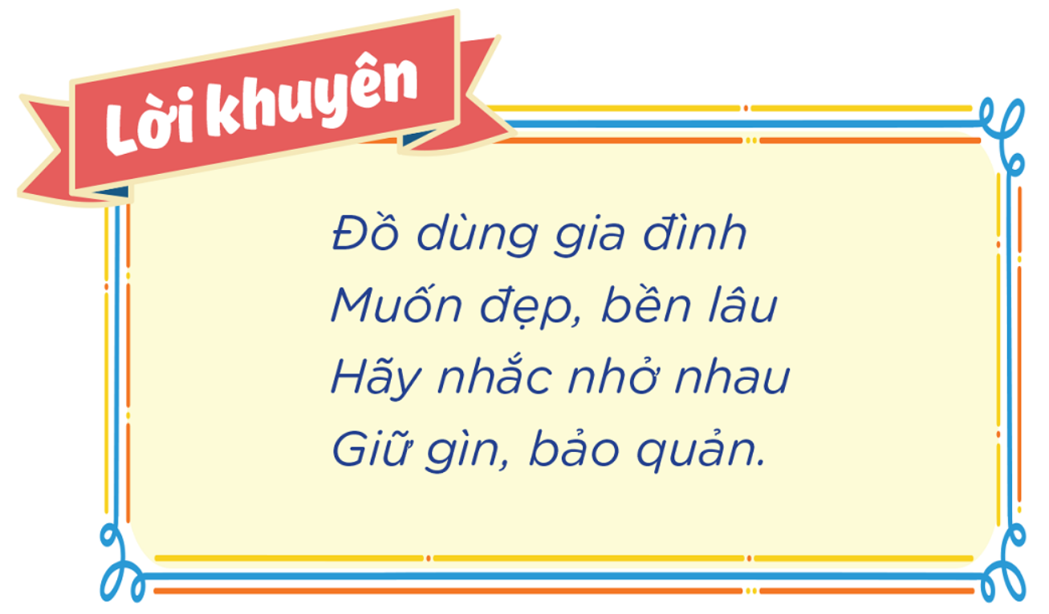
Hoạt động 3: Nhắc nhở bạn bè, người thân bảo quản đồ dùng gia đình

Slide 22

DESKTOP SOFTWARE
CỦNG CỐ
- Em học được gì qua tiết học này ?
- Em muốn nhắn với bạn điều gì ?

Slide 23


